Slide 1

Αριστοτέλειο Πανεπιστήμιο
Θεσσαλονίκης
Ο αλγόριθμος του Karmarkar
Κυρτή Βελτιστοποίηση
Βασίλας Νικόλαος
Σχολή Θετικών Επιστημών
Τμήμα Μαθηματικών
Θεωρητική Πληροφορική
και Θεωρία Ελέγχου

Slide 2
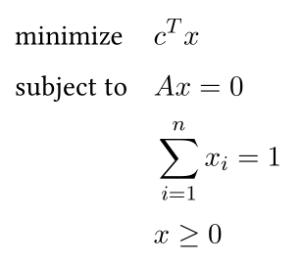

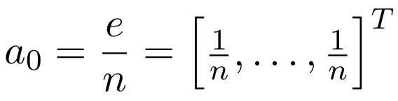

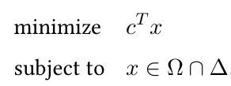

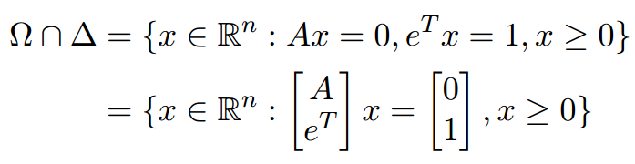





Κανονική Μορφή του Karmarkar
Σύμπλοκο στο $ℝ^{n}$
Κέντρο του συμπλόκου $a_{0} ε Δ$
Εισάγοντας τους συμβολισμούς
Μοναδιαίο διάνυσμα
Μηδενοχώρος του$Α$
Αριστοτέλειο Πανεπιστήμιο
Θεσσαλονίκης
Τμήμα Μαθηματικών
Θεωρητική Πληροφορική
Και Θεωρία Ελέγχου

Slide 3

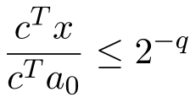
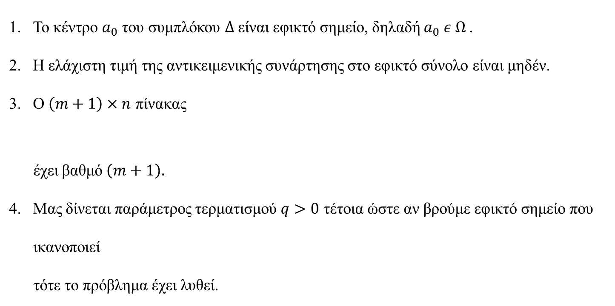
Το πρόβλημα του Karmarkar υπό περιορισμούς
Υποθέσεις
Το κέντρο $a_{0}$ του συμπλόκου $Δ$ είναι εφικτό σημείο, δηλαδή $a_{0} ε Ω$.
Η ελάχιστη τιμή της αντικειμενικής συνάρτησης στο εφικτό σύνολο είναι μηδέν.
Ο $\left(m+1\right)×n$ πίνακας
έχει βαθμό $\left(m+1\right).$
Μας δίνεται παράμετρος τερματισμού $q>0$ τέτοια ώστε αν βρούμε εφικτό σημείο που
ικανοποιεί
τότε το πρόβλημα έχει λυθεί.
Αριστοτέλειο Πανεπιστήμιο
Θεσσαλονίκης
Τμήμα Μαθηματικών
Θεωρητική Πληροφορική
Και Θεωρία Ελέγχου

Slide 4
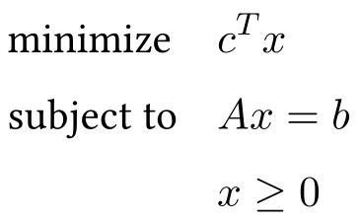
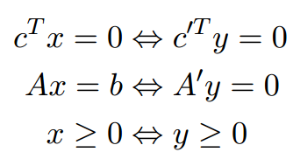


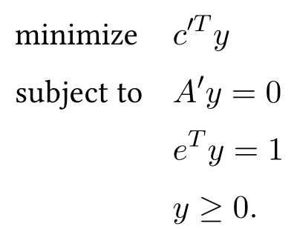

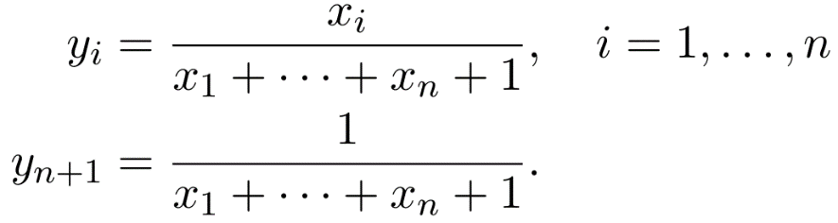
Μετασχηματισμός στην κανονική μορφή του Karmarkar
Τυπική μορφή γραμμικού προγράμματος
Ορίζουμε
Ισοδύναμο πρόβλημα στην κανονική
μορφή του Karmarkar
Προβολικός μετασχηματισμός
Αριστοτέλειο Πανεπιστήμιο
Θεσσαλονίκης
Τμήμα Μαθηματικών
Θεωρητική Πληροφορική
Και Θεωρία Ελέγχου

Slide 5
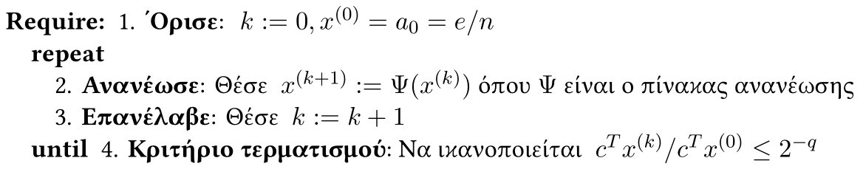
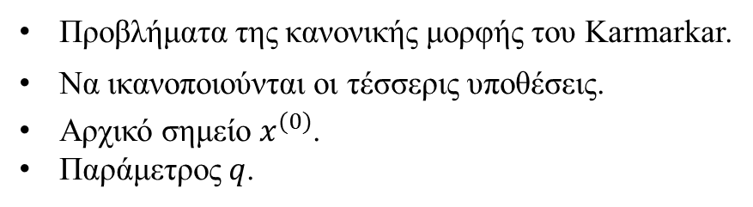
Αλγόριθμος
Απαιτούμενα
Προβλήματα της κανονικής μορφής του Karmarkar.
Να ικανοποιούνται οι τέσσερις υποθέσεις.
Αρχικό σημείο $x^{(0)}$.
Παράμετρος $q$.
Αν ικανοποιούνται τα παραπάνω δημιουργείται ακολουθία $x^{(1)},x^{(2)},⋯,x^{(N)}$.
Αριστοτέλειο Πανεπιστήμιο
Θεσσαλονίκης
Τμήμα Μαθηματικών
Θεωρητική Πληροφορική
Και Θεωρία Ελέγχου

Slide 6

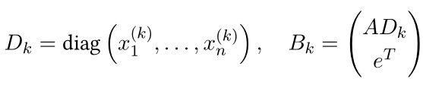





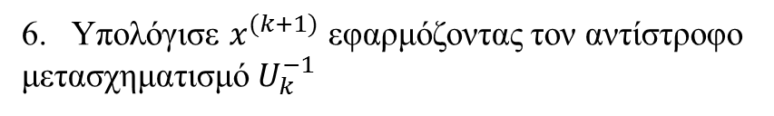
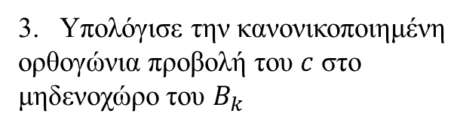
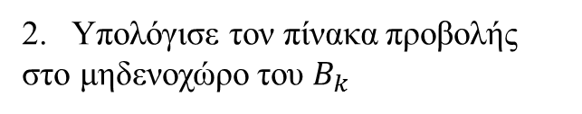
Περιγραφή εύρεσης νέου σημείου
Διαδικασία για τον υπολογισμό της ανανέωσης
1. Υπολόγισε τους πίνακες
4. Υπολόγισε το διάνυσμα διεύθυνσης
2. Υπολόγισε τον πίνακα προβολής στο μηδενοχώρο του $B_{k}$
5. Υπολόγισε ${\overline{x}}^{(k+1)}$ με προκαθορισμένο $αε(0,1)$
3. Υπολόγισε την κανονικοποιημένη ορθογώνια προβολή του $c$ στο μηδενοχώρο του $B_{k}$
6. Υπολόγισε $x^{(k+1)}$ εφαρμόζοντας τον αντίστροφο μετασχηματισμό $U_{k}^{−1}$
Αριστοτέλειο Πανεπιστήμιο
Θεσσαλονίκης
Τμήμα Μαθηματικών
Θεωρητική Πληροφορική
Και Θεωρία Ελέγχου

Slide 7
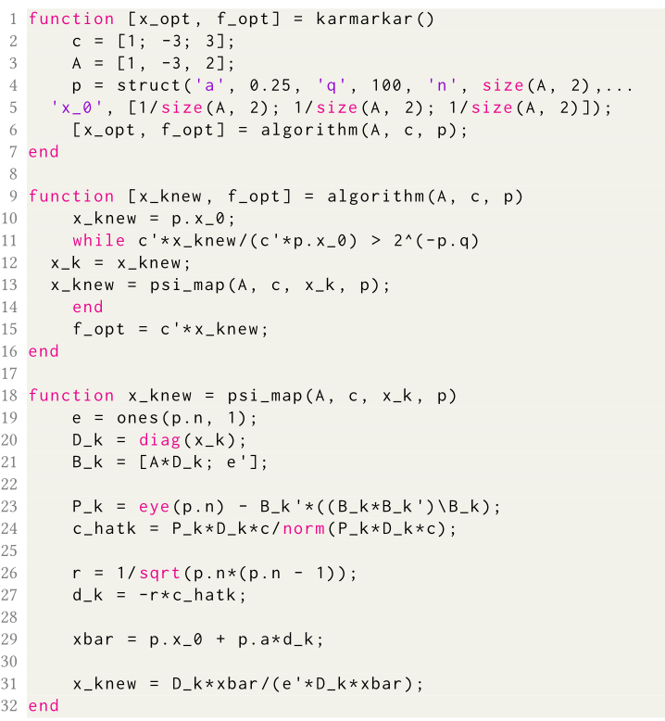
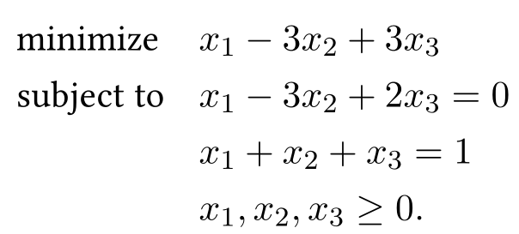


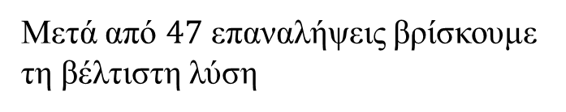
Υλοποίηση αλγορίθμου
Παράδειγμα
Μετά από $47$ επαναλήψεις βρίσκουμε τη βέλτιστη λύση
Αριστοτέλειο Πανεπιστήμιο
Θεσσαλονίκης
Τμήμα Μαθηματικών
Θεωρητική Πληροφορική
Και Θεωρία Ελέγχου

Slide 8
Βιβλιογραφία
[1]
E. K. P. Chong and S. H. Zak. An introduction to optimization, 2nd edition. Wiley India Pvt. Limited, 2010.
[2]
N. Karmarkar. A new polynomial-time algorithm for linear programming. In: Combinatorica 4.4 (1948), pp. 373-395.
[3]
Y. Nesterov and A. Nemirovskii. Interior-point Polynomial Algorithms in Convex Programming. Studies in Applied Mathematics. Society for Industrial and Applied Mathematics, 1994.
[4]
Π. Σαραβάκος. Αλγόριθμοι Εσωτερικού Σημείου: Θεωρία και Εφαρμογές. Μεταπτυχιακή διατριβή, Δημοκρίτειο Πανεπιστήμιο Θράκης, 2011.
Αριστοτέλειο Πανεπιστήμιο
Θεσσαλονίκης
Τμήμα Μαθηματικών
Θεωρητική Πληροφορική
Και Θεωρία Ελέγχου

